Slide 1
Tema 3: La educación ambiental para el desarrollo sostenible.
Métodos y técnicas propios de la educación ambiental. Temas priorizados y valores ambientales a formar en los estudiantes. Metodología de la educación ambiental.
Autora: M.Sc. Yolanda Sosa García. Profesora Auxiliar. Universidad de Artemisa

Slide 2
EDUCACIÓN AMBIENTAL
Proceso continuo y permanente, que constituye una dimensión de la educación integral de todos los ciudadanos, orientada a que en la adquisición de conocimientos, desarrollo de hábitos, habilidades, capacidades y actitudes y en la formación de valores, se armonicen las relaciones entre los seres humanos y de ellos con el resto de la sociedad y la naturaleza, para propiciar la orientación de los procesos económicos, sociales y culturales hacia el desarrollo sostenible.
Ley de medio ambiente de Cuba 11 de julio 1997.

Slide 3
DESARROLLO SOSTENIBLE
RELACIÓN SISTÉMICA ENTRE DESARROLLO Y MEDIO AMBIENTE
NECESIDADES Y LIMITACIONES
DIMENSIONES
ECOLÓGICA
ECONÓMICA
POLÍTICO-SOCIAL
NO HAY UN ÚNICO MODELO DE DS (PERSPECTIVA CULTURAL DEL DESARROLLO)
RECONSTRUCCIÓN DE SABERES:
COGNITIVOS
PROCEDIMENTALES
ACTITUDINALES
REPRESENTARNOS ESE DS COMO ALGO NO ACABADO

Slide 4
ASPIRACIONES DEL MODELO DE ESCUELA CUBANA
Trabajador
Decente
Disciplinado
Educación Ambiental para el Desarrollo Sostenible
Humano
Pensador
Crítico
Patriota
Responsables
Tolerantes
Solidario
Miguel Díaz-Canel: Batallas en el campo de las ideas y los valores. Debates de la Comisión de Educación, Cultura, Ciencia, Tecnología y Medio Ambiente de la Asamblea Nacional del Poder Popular. La Habana. Periódico Juventud Rebelde. Cuba, 3 de julio 2014.
Activo

Slide 5
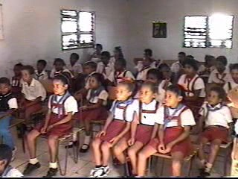
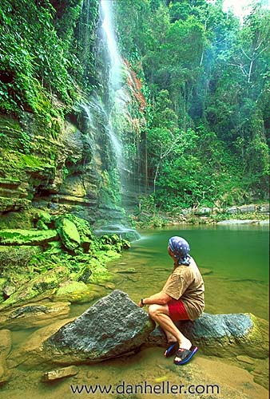
CATEGORÍAS DE OBJETIVOS DE LA EDUCACIÓN AMBIENTAL
Conciencia
Conocimiento
Actitudes
Competencias
Participación

Slide 6
Objetivos Generales de la Educación Ambiental
    - Desarrollar conciencia y preocupación hacia el medio ambiente total y sus problemas asociados;
CONCIENCIA:
    - Ganar una serie de experiencias y adquirir un conocimiento básico del medio ambiente y de sus problemas asociados;
CONOCIMIENTO:
    -Fomentar valores y sentimientos de interés por el medio ambiente y la motivación para participar activamente en el mejoramiento y la protección ambientales;
CONDUCTA:
  - Desarrollar las habilidades para identificar y resolver problemas ambientales;
COMPETENCIAS:
  -Proporcionar la oportunidad para comprometerse activamente, a todo nivel, en el trabajo en favor de la resolución de problemas ambientales.
COMPROMISO:

Slide 7
Debe constituirse en una educación en valores, que persiga no sólo la formación de conocimientos y habilidades, sino alcanzar la dimensión axiológica de estos, asociados a la formación de conductas en el marco de una educación participativa.

Slide 8
Principios de la Educación Ambiental
Considerar el medio ambiente en su totalidad
Ser permanente para toda la vida
Ser interdisciplinaria en su enfoque
Enfatizar en la participación activa
Promover la cooperación
Problemas ambientales actuales y futuros
Desde lo local, nacional, regional, global
Diversas actividades educativas y una variedad de métodos

Slide 9
EA PRINCIPIOS BÁSICOS DESDE EL PUNTO DE VISTA METODOLÓGICO
Construcción del conocimiento a partir del sujeto que aprende
Aprendizaje como proceso: vínculos e/ lo intelectual y lo afectivo
Del pensamiento global a la acción local
Relaciones escuela-comunidad-familia :
Visión procesual: investigación – acción
Resolución de problemas
Desarrollo de la creatividad.
Elaboración de alternativas y toma de decisiones para los escenarios futuros.

Slide 10
Las características generales de los métodos de la Educación Ambiental están dadas por la naturaleza del objeto que trata y sus objetivos generales
Conferencia Intergubernamental de Tbilisi. 1977

Slide 11

De acuerdo con los objetivos los métodos de la educación ambiental deben asegurar un aprendizaje reflexivo, crítico y desarrollador y promover:
La participación activa.
La resolución de problemas.
La formación de valores.

Slide 12
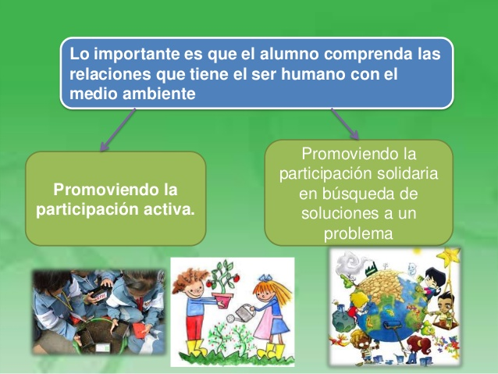
Aguilar Rosete Lucero y otros

Slide 13
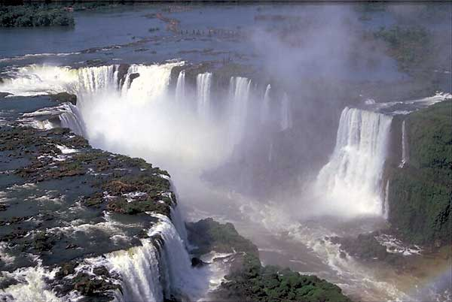
La educación ambiental como una pedagogía basada en la resolución de problemas, la formación de valores y participación activa requiere de métodos y técnicas que propicien ese aprendizaje y alcanzar así los objetivos que esta persigue.
Cataratas de
Iguazú
Argentina y Brasil

Slide 14
MÉTODOS DE LA EDUCACIÓN AMBIENTAL:
Discusión en grupos.
Educación sobre el terreno.
Clarificación de valores.
Simulaciones
Taller de demostración experimental.
Investigación-acción.
Proyecto de acción operativa
Trabajo con mapas

Slide 15
TÉCNICAS Y FORMAS ORGANIZATIVAS:
Charlas.
Debate.
Taller.
Círculos de interés.
Grupos de investigación.
Grupos de acción.
Publicaciones.
Excursiones e itinerarios didácticos.
Juegos de simulación.
Trabajo con medios didácticos audiovisuales

Slide 16
MÉTODO DISCUSIÓN EN GRUPOS
Objetivo:
Su propósito general es cambiar las actitudes personales y colectivas en el marco del grupo. Es por lo tanto un método de educación grupal que sirve para preparar a las persona para el trabajo en equipo y contribuye al ejercicio de la opinión y la responsabilidad individual.

Slide 17
Características generales
El aprendizaje en este marco debe ser significativo para todos sus miembros y se produce por medio del intercambio.
En el enfrentamiento de los problemas ambientales la discusión en grupo contribuye a la búsqueda de alternativas de solución y distribución de tareas.
Es válido para tratar cualquier tema pero adquiere todo su sentido cuando se trata de un paso previo para la acción.
Contribuye a formar valores de tolerancia, respeto a la opinión ajena, sentido de pertenencia, de colaboración, de responsabilidad y solidaridad.

Slide 18
Permite dar a conocer las experiencias individuales a partir de las vivencias de los educandos, lo que permite desarrollar habilidades al formular ideas, propuestas, contrapropuestas, etc.
Se recomiendan como técnicas el debate y la discusión de resultados de investigación que se relacionen con temas del medio ambiente.

Slide 19

MÉTODO: EDUCACIÓN SOBRE EL TERRENO
Objetivo:
Su propósito general es dinamizar el cambio de actitud con relación al medio ambiente pues permite a los educandos tomar contacto con la realidad tanto natural como humana y con ello contribuir a mejorar su relación, identificación y compromiso.

Slide 20
Características generales :
En el orden cognitivo permite que e educando por medio de la observación, el experimento y fuentes primarias de información comprenda las manifestaciones de los distintos problemas ambientales y puedan determinar sus causas de orden natural o antrópica, así como la conexión entre diversos factores del medio ambiente.
También pueden aprender de acciones para la solución de problemas que sirvan de modelo para su propio accionar.

Slide 21
Puede profundizar en el conocimiento de las características, potencialidades y problemáticas del medio ambiente, lo que permite relacionar al estudiante con la localidad en que vive.
Se puede instrumentar a través de excursiones a la naturaleza, visitas dirigidas, acampadas pioneriles, e investigaciones individuales o grupales dirigidas hacia puntos de interés.
Estas actividades permiten observar, descubrir, intercambiar opiniones, dialogar, discutir en relación con el medio ambiente y sus problemas, para lo cual debe predominar el enfoque interdisciplinario.

Slide 22
MÉTODO: CLARIFICACIÓN DE VALORES
Objetivo:
Este método favorece el examen de puntos de vista propios y ajenos con relación a diversos asuntos, contribuyendo al cambio de esquemas mentales y prejuicios y la toma de partido, preparando a las personas para la toma de decisiones al facilitar la objetividad en la evaluación de alternativas.

Slide 23
Características generales
Aun cuando puede tratarse cualquier tema es idóneo para conocer o profundizar en aquellos particularmente polémicos y complejos en los que las personas se enfrentan a disyuntivas o a ideas falsas muy enraizadas por la cultura.
Este método contribuye a desarrollar el espíritu reflexivo y crítico con los criterios propios y ajenos.
Puede adoptar la forma de discusión en grupo, debate con panel, escenificaciones y otras.

Slide 24
Entre las técnicas a utilizar se encuentran el diálogo clarificador, en el cual se debate sobre una idea propuesta en relación con algún problema ambiental que afecte al grupo, la escuela, la familia y la comunidad
También mediante el completamiento de frases el docente puede seleccionar una o varias frases que se adecuen al tema que se desea clarificar y los estudiantes después de completarlas proceden a su análisis, o una lista de valores que los estudiantes ordenarán en función de la significación que tienen para ellos, para su posterior debate y clarificación.

Slide 25
MÉTODO: SIMULACIONES
Objetivo:
Este método se propone anticipar la acción modificadora al permitir la modelación de problemas y situaciones y la solución de los mismos a partir de condiciones hipotéticas.

Slide 26
  Características generales
  Para su desarrollo se requiere de cierto nivel de conocimientos y entrenamiento de los educandos sobre todo en lo referente a impactos. Es ideal para la profundización en la comprensión de los nexos causales.
  En el orden cognitivo permite desarrollar la imaginación, la capacidad anticipadora y el pensamiento integrador.
  En el orden de los valores permite elevar el sentido de responsabilidad individual y colectiva.

Slide 27
Existen modelos cuyo objetivo fundamental es explicar, ilustrar y clarificar actitudes y valores relacionados con la educación ambiental; otros sirven de guía para la acción y en este sentido el modelo para actuar eficazmente, por lo tanto el modelo tiene la función de representar la realidad tal como la imaginamos.
Permite el desarrollo de mejores relaciones entre los estudiantes (cooperación, interacción), profesores, familia y demás miembros de la comunidad.

Slide 28
MÉTODO: TALLER DE DEMOSTRACIÓN EXPERIMENTAL
Objetivo:
Su propósito general es capacitar técnicamente para la acción pues promueve el aprendizaje de los educandos mediante la experimentación de alternativas para la solución de problemas.

Slide 29
Características generales
Por equipos, parejas o individualmente los educandos ensayarán diferentes soluciones a uno o varios problemas. Las alternativas serán propuestas por el profesor o por los estudiantes en dependencia de su desarrollo.
Consolida las competencias para el trabajo en equipo, elaboración de informes, croquis, planes. En otro orden de valores refuerza el sentido de cooperación.

Slide 30
Factible para ser desarrollado en actividades curriculares y extracurriculares, es conveniente para un sistema de actividades y excursiones que permita apreciar las variaciones de los objetos y fenómenos en el tiempo; podría formar parte de los programas de las asignaturas o de un círculo de interés.
Es recomendable tomar como laboratorio natural el medio ambiente más cercano, donde se realizarían estudios que incluyen una serie de experimentos y observaciones con el objetivo de llegar a la comprensión a fondo de un fenómeno o las causas de un hecho comprobado, como por ejemplo: el estudio de un ecosistema, de un tipo de contaminación, etc.

Slide 31
MÉTODO: INVESTIGACIÓN – ACCIÓN
Objetivo:
Su propósito es preparar para la previsión de los impactos de la acción.

Slide 32
Características generales
Desarrolla en el manejo de técnicas sencillas o complejas de indagación e investigación.
Consolida las competencias para el trabajo en equipo y la elaboración de informes.

Slide 33
Permite una visión global, holística e interdisciplinaria de las características y problemas del medio ambiente:.
Se inicia con un sencillo trabajo de investigación realizado por los estudiantes bajo la dirección del docente, en el que se profundiza sobre un problema ambiental indagando sus causas y consecuencias, así como determinando las acciones que pueden llevar a cabo los estudiantes, la familia y la comunidad para contribuir a su solución.

Slide 34
MÉTODO: PROYECTO DE ACCIÓN OPERATIVA
Objetivo:
Este método tiene el propósito general de aprender a transformar transformando.

Slide 35
    Características generales
    Permite el aprendizaje a través de la acción transformadora y la evaluación de la eficacia de los conocimientos para su confirmación o reorientación.
    Válido para la ejecución de acciones de saneamiento, reforestación, divulgación y proyectos productivos.
    Propio de etapas avanzadas del aprendizaje requiere de la existencia de habilidades para la planificación y el diseño.
    Consolida las competencias para el trabajo en equipo, la dirección colegiada de procesos y el trabajo por resultados reforzando la cooperación y la responsabilidad individual y colectiva.

Slide 36
MÉTODO: TRABAJO CON MAPAS
Objetivo
Permite elevar el nivel de conocimientos de los estudiantes sobre un determinado tema relativo al medio ambiente y desarrollar las habilidades relacionadas con la lectura e interpretación de mapas.

Slide 37
Características generales
Este método es más factible de ser utilizado en aquellas asignaturas y actividades que aborden la distribución espacial de objetos, fenómenos, procesos y hechos que puedan contribuir a la educación ambiental, por ejemplo en las excursiones a la naturaleza, visitas dirigidas y acampadas pioneriles.
La superposición de mapas se puede emplear para el análisis de problemas que afectan tanto a los componentes físico naturales del medio ambiente, como para los de tipo socioeconómicos y culturales, estableciendo relaciones entre ellos y determinando sus causas a diferentes escalas espaciales.

Slide 38
MÉTODO DE TRABAJO CON EL MAPA PARA LA EDUCACIÓN AMBIENTAL
Reconocimiento de los
componentes del MA
representados en el mapa
Comprensión integral de la problemática ambiental
representada en el mapa
Valoración para la protección y cuidado del medio ambiente
• Analiza objetos, fenómenos y
procesos representados en los
mapas geográficos.
• Establece relaciones causales y de dependencia entre los componentes del MA
• Compara lo representado •Interpreta objetos, fenómenos y procesos.
• Caracteriza objetos, fenómenos y procesos
Analiza la problemática ambiental representada
Infiere conocimientos por la superposición de mapas.
• Descubre la esencia.
• Representa lo observado.
• Aplica a situaciones nuevas
Explica la importancia y necesidad de
la protección y cuidado del MA para el DS.
Reflexiona acerca del uso por el hombre de la
naturaleza, su relación.
Se sensibiliza ante las repercusiones positivas
Y negativas que tienen las actividades humanas en MA
Valora las consecuencias ambientales, económicas,
sociales sobre la base de la interpretación del MA.
Valora de forma crítica la utilización y explotación
de los recursos naturales
Observa el mapa reconoce título, símbolos, leyenda, escala.
• Decodifica los símbolos del mapa.
• Reconoce componentes
representados y sus interrelaciones.
• Localiza problemática ambiental.
• Determina las magnitudes de la
problemática ambiental

Slide 39
TÉCNICAS Y FORMAS ORGANIZATIVAS
Charlas
Tiene un objetivo fundamentalmente orientador con relación a un tema específico. Regularmente tiene un carácter informal, puede ser única o varias, según la amplitud del tema.
La charla generalmente impartida por un especialista no tiene que ser necesariamente de una comunicación unidireccional, pues es recomendable la participación activa del auditorio a través de preguntas o la exposición de experiencias personales y por eso el expositor debe buscar recursos polémicos que despierten la motivación. Puede ser acompañada de medios audiovisuales.

Slide 40
Técnicas y formas organizativas
Debate
Se desarrolla a partir de un tema eminentemente polémico, que genere reflexión y soluciones, hay más participación del auditorio que en la charla. Puede ir dirigida a cualquiera de las edades.

Slide 41
Técnicas y formas organizativas
Taller
Puede ser temporal o permanente. En el primer caso se emplea para la capacitación ocasional de personas o para la discusión de experiencias con relación a una actividad, puede formar parte de un proceso de transformación, es decir puede emplearse para la evaluación parcial o final de un proyecto.
El taller permanente es una forma empleada para los procesos de creación y aprendizaje.

Slide 42
Técnicas y formas organizativas
Círculos de interés
Es una forma clásica y bastante experimentada en Cuba de la educación no formal.
Se emplea generalmente con niños y adolescentes, pero es legítimo usarla con personas adultas.
Se concibe para públicos interesados en el aprendizaje en torno a una temática específica más o menos compleja, por ejemplo puede ser el medio ambiente, pero pueden ser también estudios de biota, reciclaje, saneamiento de agua, educación sexual, entre otros.

Slide 43
Técnicas y formas organizativas
Grupos de investigación
Como su nombre lo indica los procesos de aprendizaje se realizan empleando los distintos métodos y formas de investigación científica.
Las personas se organizan y agrupan en torno a tareas investigativas por medio de las cuales se produce el autoaprendizaje.
En la temática ambiental y de salud se emplea con frecuencia una estructura multidisciplinaria.
Generalmente participan estudiantes y profesionales pero es posible organizar tareas de investigación con personas que no estén dentro de estas categorías, ejemplo amas de casas, y vecinos en general.

Slide 44
Técnicas y formas organizativas
Grupos de acción
Se diferencia del anterior por sus objetivos que son la realización de determinadas tareas de transformación y mejoramiento ambiental, por ejemplo: reforestación, saneamiento de aguas, conservación de una especie, creación de instalaciones de agricultura orgánica, saneamiento de costas y litorales, campañas educativas, etc.

Slide 45
Técnicas y formas organizativas
Publicaciones
Textos, artículos, CD Room, publicaciones periódicas didácticas o divulgativas (boletines), dossier, entre otros.

Slide 46
Técnicas y formas organizativas
Excursiones e itinerarios didácticos.
Diseñadas y elaboradas por técnicos y especialistas (en la mayoría de los casos geógrafos y biólogos) a partir del estudio y exploración del espacio físico concreto, proporcionan las indicaciones y pautas a seguir en la realización de su recorrido señalando las posibilidades de reconocer, comparar, identificar y comprender los aspectos temáticos que pretenden mostrar.
Regularmente están dirigidas a escolares de distintos niveles, de ahí que se presenten, en algunos casos, en forma de cuadernos del alumno y guía del profesor, si bien por la adaptabilidad de sus planeamientos es factible su utilización por otros sectores de la población.

Slide 47
Técnicas y formas organizativas
Juegos de simulación.
Constituyen, junto con la interpretación de papeles (roles) y el estudio de casos, las técnicas didácticas basadas en la simulación.
Lo que la diferencia de otras técnicas es que se hace referencia a la necesidad de que las soluciones al problema planteado no supongan consecuencias negativas para los elementos implicados. Siendo también un objetivo importante la adquisición de conocimientos, como medio para interiorizar y vivir el problema en todas sus dimensiones.
Puede ser necesario publicar juegos con el soporte para su desarrollo concreto (tableros, fichas, datos, instrucciones, reglas, etc.).

Slide 48
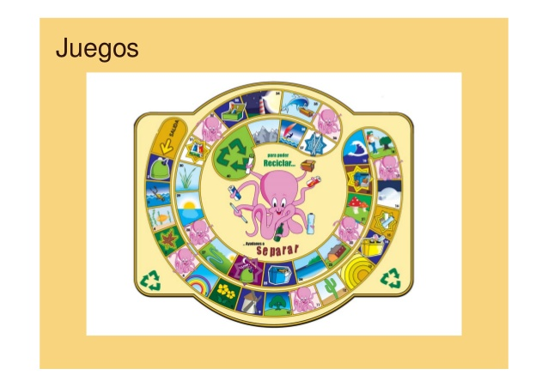

Slide 49
Técnicas y formas organizativas
Trabajo con medios audiovisuales
Las películas, videos, diapositivas, grabaciones, entre otras servirán tanto para introducir o complementar una actividad como para ilustrar un tema en general o particular (las fases de contaminación por las que ha pasado un río, las secuelas de los incendios forestales, especies que están en peligro de extinción, etc.).
Asimismo tienen cabida las audiciones de sonidos de la naturaleza y/o del medio urbano, puesto que permiten establecer diferencias y análisis concretos, incentivando valoraciones de la realidad natural o del medio construido en condiciones óptimas de habilidad.
Puede estar dirigido a cualquier grupo de edades.

Slide 50
Entre los propósitos de estas técnicas figuran el antagonismo entre las opiniones, creencias y formas de pensar del estudiante y las que podrían considerarse correctas para contribuir a la adopción de una nueva actitud; la toma de conciencia por parte del propio alumno del mensaje que ha recibido para su posterior análisis; así como valorar las actitudes positivas que les han transmitido los recursos empleados.

Slide 51
PROGRAMA NACIONAL DE EDUCACIÓN AMBIENTAL (2016-2020)
OBJETIVO GENERAL
Aumentar la cultura ambiental integral de la población, a partir del desarrollo de conocimientos, habilidades, actitudes, cambios de conducta y modos de actuación que le permita al ser humano mejorar su relación con el medio y contribuya a la construcción de una sociedad sostenible.

Slide 52
PROGRAMA NACIONAL DE EDUCACIÓN AMBIENTAL (2016-2020)
PRINCIPIOS
Desarrollo económico y social sostenible.
Interdisciplinariedad.
Enfoque ecosistémico.
Carácter participativo.
Formación de valores.
Perspectiva de género.
Desarrollo local.

Slide 53
PROGRAMA NACIONAL DE EDUCACIÓN AMBIENTAL (2016-2020)
CONTENIDOS
Cambio climático.
2. Gestión de riesgos de desastres.
3. Uso sostenible de Recursos Hídricos.
4. Uso sostenible de la diversidad biológica.
5. Manejo sostenible de tierras.
6. Lucha contra la contaminación del medio ambiente.
7. Manejo seguro de los productos químicos y desechos peligrosos.
8. Consumo y producción sostenible.

Slide 54
PROGRAMA NACIONAL DE EDUCACIÓN AMBIENTAL (2016-2020)
CONTENIDOS
9. Manejo de la zona costera.
10. Derecho y participación ciudadana.
11. Protección del patrimonio natural y cultural.
12. Uso sostenible de la energía.
13. Economía ambiental y ecológica.
14. Manejo de cuencas hidrográfica.
15. Legislación ambiental.
16. Seguridad alimentaria
17. Equidad social con estilos de vida sanos y saludables.

Slide 55
PROBLEMAS AMBIENTALES QUE ORIENTA EL CITMA Y DEBEN SER CONSIDERADOS EN EL CURRÍCULO DE LA ESCUELA CUBANA:
Estrategia Ambiental Nacional (2016 – 2020) Principales problemas ambientales:
Degradación de los suelos.
Afectaciones a la cobertura forestal.
Contaminación.
Pérdida de la diversidad biológica y deterioro de los ecosistemas.
Carencia y dificultades con el manejo, la disponibilidad y calidad del agua.
Impactos del cambio climático.
Deterioro de la condición higiénica sanitaria en los asentamientos humanos.

Slide 56
De la Conferencia de Tbilisi se indican algunas de las características de la EA
Comportamientos positivos de conducta.
Educación permanente.
Conocimientos técnicos y valores éticos.
Enfoque global.
Vinculación, interdependencia y solidaridad.
Resolución de problemas.
Iniciativa y sentido de la responsabilidad.
Renovación del proceso educativo.

Slide 57
Prioridades para desarrollar la EA en la escuela
(Propuestas en UCP “Rubén Martínez Villena” 2010)
Necesidad de trabajar a partir de los objetivos y principios de la Educación Ambiental (EA) y sus nexos con el desarrollo sostenible.
Trabajar la definición de medio ambiente con un enfoque sistémico y un carácter holístico.
Tratamiento de la educación ambiental local a partir del diagnóstico ambiental de la escuela y su localidad.
Enfocar la EA no solo desde la óptica de los problemas del medio ambiente, sino también resaltando lo positivo y bello existente en el mismo.

Slide 58
Tomar como fundamento pedagógico el aprendizaje desarrollador.
Trabajarla con un enfoque interdisciplinario.
Necesidad de que la EA constituya una tarea de todos.
Necesidad de evaluarla de forma integral (conocimientos, habilidades, conductas, la formación de valores, participación)
Necesidad de tener en cuenta las ecoefemérides

Slide 59
Bibliografía
(presentaciones electrónicas)
Aguilar Rosete Lucero y otros. Principales tendencias y modelos de la Educación Ambiental en el sistema escolar. http://www.temasambientales.com/2017/03/educacionambiental.html
Bosque Suárez, Rafael. “Algunos métodos, técnicas y formas de organización de la educación ambiental” . Gea. UCP ”Enrique José Varona”.
CD Educación Ambiental para el Maestro. CIGEA –CITMA y ONG SAVE THE CHILDREN, Editado por SOFCAL. Cuba. 2002
Figueroa Caraballo, Eberto y otros. Metodología: la educación ambiental para el desarrollo sostenible en la escuela . Universidad de Ciencias Pedagógicas “Rubén Martínez Villena”. La Habana. 2010.
Santos Abreu, Ismael ” Perfeccionamiento del Sistema Nacional de Educación”. Universidad Central Marta Abreu. 2016.

